Slide 1

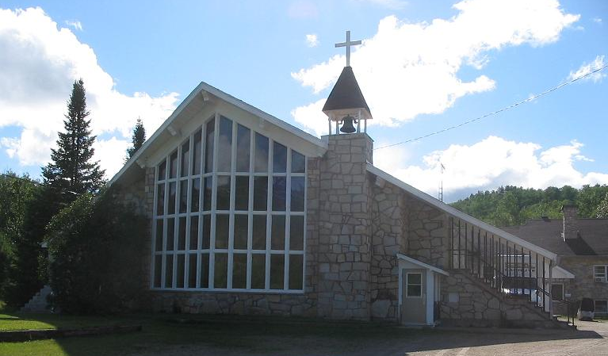
Transformation de l’Église St-Michel
Définition des usages
Église St-Michel à Wentworth-Nord
Consultation publique
16 mars 2025

Slide 2
Ordre du jour
Présentation 45 minutes
Mot de bienvenue
Présentation du Comité aviseur
Présentation de l’Église St-Michel
Démarches récentes et apprentissages
Recommandations du comité (usages)
Prochaines étapes
Période d’échange 60 minutes

Slide 3
Comité aviseur de l’Église St-Michel (dernière résolution : janvier 2025)
Mandat du comité
  1) Effectuer une étude des besoins de la communauté
  2) En cours de projet, collaborer en tant que comité aviseur pour les décisions liées à l'usage du bâtiment et effectuer des recommandations au Conseil municipal
Membres du comité
Miriam Rioux, citoyenne, membre du groupe La Sagesse et impliquée dans la communauté
Marie Béland, citoyenne, membre du cercle des Fermières et impliquée au sein de l’Église
Paul Hamel, citoyen et homme d’affaires
Karine Dostie-Lachance, conseillère municipale district 1 et présidente du Comité
Catherine Léger, conseillère municipale district 2
Éric Johnston, conseiller municipal district 6
Ron Kelley, directeur-général et greffier trésorier, municipalité Wentworth-Nord
*Un comité aviseur est un comité non décisionnel dont le mandat consiste à formuler des avis ou à faire des recommandations sur des questions mises à l’étude.

Slide 4
Présentation de l’Église St-Michel
L’Église St-Michel a été construite vers 1956 par les familles d’ici.
Ce bâtiment est aujourd’hui l’unique lieu de rassemblement pour les citoyens à St-Michel.
Plusieurs organismes communautaires réunissant des membres provenant d’autres villages utilisent le bâtiment régulièrement (ex : bingo chaque semaine, souper mensuel de La Sagesse, rencontres du Cercle des fermières, lieu de rencontre des Associations de lac, tout récemment ciné-club jeunesse).
Depuis l’acquisition du bâtiment par la municipalité, plusieurs lacunes ont été identifiées notamment en matière de sécurité, d’accessibilité, d’étanchéité, de structure, d’efficacité énergétique, etc.
En bref : le bâtiment est nécessaire, rassembleur, mais il a besoin d’être modernisé.

Slide 5
Démarches récentes et apprentissages
Contexte et historique
Le projet de transformation de l’Église St-Michel est un projet porteur et essentiel pour notre communauté. La réflexion de transformer l’Église s’est amorcée il y a plusieurs années, certains diront même des décennies. Une consultation publique a été réalisée en 2016.
Depuis 2022
2022 et 2023 : des rapports poussés du bâtiment ont été réalisés par des professionnels pour démontrer l’état actuel du bâtiment. Le comité s’est penché sur les usages prioritaires.
2023 : la population a été avisée des usages recommandés par le comité
2024 : un mandat a été donné à une firme d’architectes pour réaliser des scénarios de transformation à haut niveau afin d’estimer les coûts et les limites du projet, soit : rénover entièrement, rénover partiellement ou démolir et reconstruire.
2025 : le Comité de l’Église St-Michel s’est réuni pour recevoir une présentation des architectes. Les élus ont reçu la même présentation. Par la suite, les usages ont été peaufinés.

Slide 6
Recommandations du Comité aviseur - manière d’effectuer la transformation
En considérant les besoins exprimés lors de la consultation publique du 10 septembre 2016 et les discussions récentes du comité aviseur, voici les autres éléments importants dans la manière de transformer l’Église St-Michel.
Le bâtiment doit :
Être rénové aux normes actuelles (dont l’accessibilité)
Pouvoir servir de centre en cas d’urgence
Avoir la capacité de se transformer dans le temps, selon besoins futurs de la population (certains espaces multifonction)
Et une attention particulière doit être portée à la conservation et au respect du passé

Slide 7
Recommandations du Comité aviseur - usages
Usage : Communautaire
Précisions
  Accueillir diverses activités communautaires, telles que : soupers, soirées dansantes, bingo, rencontres des Associations de lac, théâtre, spectacles, etc.
  Cuisine complète, située au même niveau que la salle communautaire.
  Salle multifonctionnelle pour les activités culturelles et communautaires, pouvant être utilisées par la municipalité ou réservées par la population pour des événements privés
  Espaces de rangement verrouillés pour les groupes communautaire
  Local verrouillé, éclairé d’environ 150 pc, mis à la disposition des groupes communautaire (ex : Fermières, La Sagesse, TCACWN…)
Capacité minimale d’accueil
  Souper formel : 100 assis
  Assis : 150 (ex assemblée, conférence)
  Debout (ex Marché Noël) : 200

Slide 8



Étapes
Sous toutes réserves
Rédaction usages
Recommandation tenant compte des rapports
Recommandation plans finaux
2024
2026
2025
Réception rapports professionnels
Consultation publique : usages
Octroi des contrats
Obtention plan final et demande subvention
Début des travaux
Légende. Qui participe?
Municipalité
Consultation publique : coûts
Comité aviseur
Population
Décision du conseil

Slide 9
Période d’échange
Quelles sont vos réactions face aux usages recommandés?
Avez-vous des préoccupations?
Quel est votre point de vue, qu’il soit semblable aux orientations proposées ou qu’il diffère?

Slide 10
Merci de votre participation!

